Slide 1
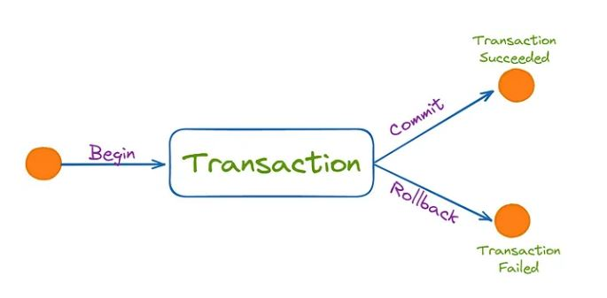
MSSQL
Concurrency
Problem

Slide 2
MSSQL
Concurrency
Microsoft SQL Server'da concurrency (eşzamanlılık) veritabanı üzerinde birden fazla işlemin aynı anda çalışmasını ifade eder. Bu işlemler genellikle aynı veriyi okuma veya yazma işlemleri yapar. SQL Server, bu tür işlemleri yönetmek için çeşitli yöntemler ve mekanizmalar kullanır.
Eşzamanlık Sorunları
Dirty Reads (Kirli Okumalar):
Non-repeatable Reads (Tekrar Edilemeyen Okumalar)
Phantom Reads (Hayalet Okumalar)
Lost Updates (Kaybolan Güncellemeler)

Slide 3
MSSQL
Concurrency
Dirty Reads (Kirli Okumalar): Bir işlem, henüz diğer işlemler tarafından tamamen tamamlanmamış (commit edilmemiş) veriyi okuyorsa, bu durum kirli okuma olarak adlandırılır.
Non-repeatable Reads (Tekrar Edilemeyen Okumalar): Bir işlem, bir veri parçasını okur ve aynı veriyi tekrar okumaya çalıştığında, başka bir işlem tarafından bu veri değiştirilmişse, non-repeatable read oluşur.

Slide 4
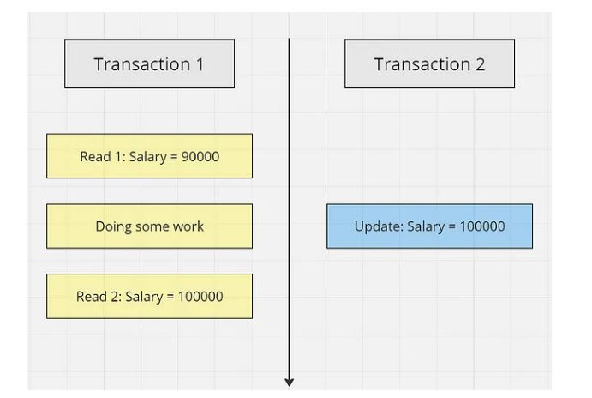
MSSQL
Concurrency
Non-repeatable Reads (Tekrar Edilemeyen Okumalar): Bir işlem, bir veri parçasını okur ve aynı veriyi tekrar okumaya çalıştığında, başka bir işlem tarafından bu veri değiştirilmişse, non-repeatable read oluşur.

Slide 5
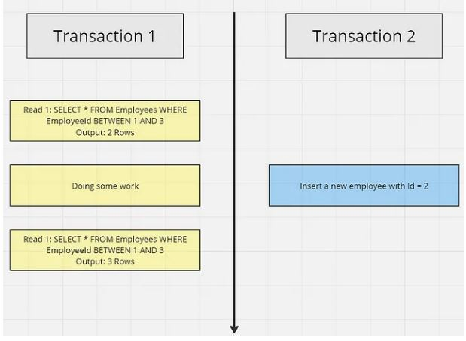
MSSQL
Concurrency
Phantom Reads (Hayalet Okumalar): Bir işlem, belirli bir sorgu sonucu üzerinde işlem yaparken, başka bir işlem tarafından yeni satırlar eklenmiş veya silinmiş ise, bu duruma phantom read oluşur.

Slide 6
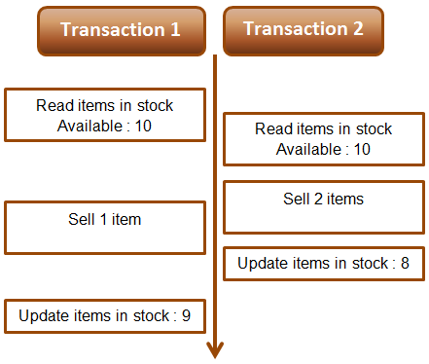
MSSQL
Concurrency
Lost Updates (Kaybolan Güncellemeler): Bir işlem, bir veriyi güncellerken, aynı veriyi başka bir işlem de güncelliyor olabilir. Bu, ilk işlemin değişikliğinin kaybolmasına neden olabilir.

Slide 7
MSSQL
Concurrency
MS SQL’de Concurrency sorunlarının yönetimi için aşağıdaki teknikler kullanılır
Transaction Isolation Levels
Pessimistic Locking
Optimistic Concurrency
Snapshot İsolation

Slide 8
TRANSACTION ISOLATION
LEVELS
Transaction Isolation Level: MSSQL Server'da, yukarıda belirtilen sorunlar, işlem izolasyon seviyeleri kullanılarak yönetilir ve bunlar şunları içerir:
Eşzamanlık Sorunları
Read Uncommitted
Read Committed
Repeatable Read
Snapshot
Serializable (Sıralı)

Slide 9
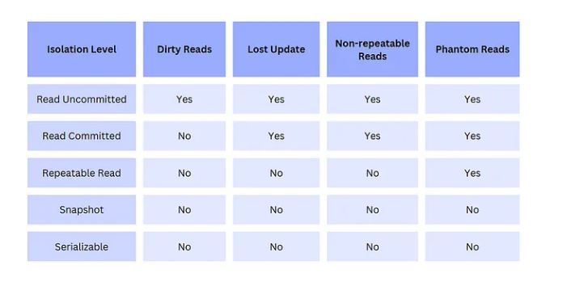
TRANSACTION ISOLATION
LEVELS

Slide 10
TRANSACTION ISOLATION
LEVELS
Read Uncommitted (Okuma Onaylanmamış): Bu en düşük yalıtım seviyesidir. Bir işlem, başka bir işlem tarafından henüz commit edilmemiş veriyi okuyabilir. Bu seviyede dirty read mümkün olur.
Read Committed (Okuma Onaylı): Bir işlem, sadece commit edilmiş veriyi okuyabilir. Ancak yine de non-repeatable read sorunu olabilir.

Slide 11
TRANSACTION ISOLATION
LEVELS
Repeatable Read (Tekrar Edilebilir Okuma): Bir işlem, okuduğu verileri başka bir işlem tarafından değiştirilmesine engel olur. Ancak, bu seviye phantom read sorununa açık olabilir.
Serializable (Sıralı): En yüksek yalıtım seviyesidir. Diğer işlemler, bu işlem tarafından okunan veri üzerinde değişiklik yapamaz. Bu, phantom read sorununu da engeller ancak performans üzerinde önemli bir etkisi olabilir çünkü birçok kilitlenme meydana gelebilir.

Slide 12
Pessimistic Locking
Veri üzerinde işlem yapılmadan önce veriye kilit koyma yöntemidir. Diğer işlemlerin veriye erişmesini veya değiştirmesini engeller.
UPDLOCK: Satırlara güncelleme kilidi koyar, böylece başka bir işlem bu satırlarda güncelleme yapamaz.
ROWLOCK: Satır seviyesinde kilitler uygular.
XLOCK: Exclusive lock, tam kilitleme sağlar ve diğer işlemlerin veriye erişmesini engeller.

Slide 13
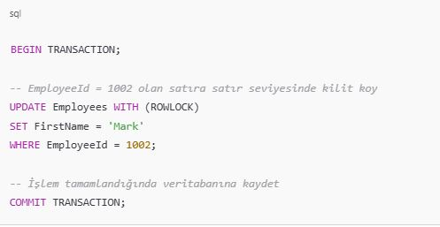
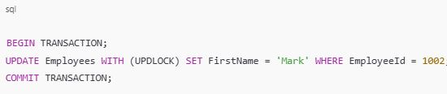
Pessimistic Locking

Slide 14
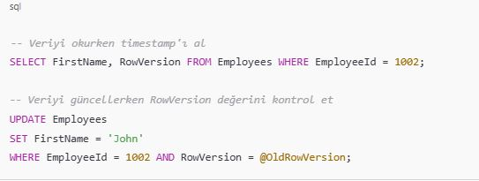
Optimistic
Concurency
Bu yaklaşımda, işlemler veri üzerinde değişiklik yapmadan önce çakışmaları kontrol eder. Genellikle veritabanı satırlarında sürüm numarası veya zaman damgası tutulur.
Timestamp/Rowversion: Satırların değişip değişmediğini kontrol etmek için sürüm numarası kullanılır. Eğer veri başka bir işlem tarafından değiştirilmişse, işlem tekrar yapılmaz.

Slide 15
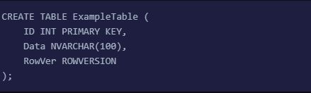
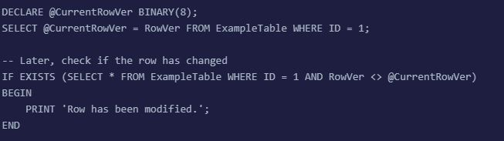
Snapshot Isolation

Slide 16
Snapshot Isolation
Snapshot Isolation, veritabanı işlemleri için özel bir izolasyon seviyesidir. Bu seviyede her işlem, başladığı anda veritabanının bir "görüntüsünü" (snapshot) alır. İşlem boyunca, yalnızca bu görüntüye dayalı verilerle etkileşimde bulunur. Bu, işlemler arasında veri okuma konusunda daha az engel olmasını sağlar ve özellikle phantom reads ve non-repeatable reads gibi sorunları engellemeye yardımcı olur.
Snapshot Isolation, veritabanında RowVersion kullanarak her veri satırının bir sürümünü tutar. Bu, her işlem için veritabanının tutarlı bir "görüntüsünü" sağlar
*** Rowversion sütün manuel olarak eklenmelidir.

Slide 17

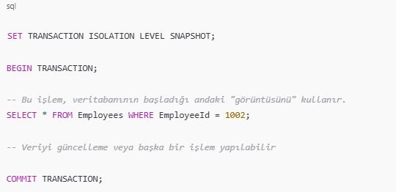
Snapshot Isolation
1- Veritabanı seviyesinde Snapshot etkinleştirme
2- Snapshot Isolation Seviyesinde İşlem Yapmak:

Slide 18
Snapshot Isolation
Avantajları
Phantom reads ve non-repeatable reads gibi sorunları engeller.
Performans açısından daha esnektir, çünkü okuma işlemleri başka işlemlerden etkilenmez.
Yüksek eşzamanlılık sağlar, çünkü kilitlerin fazla kullanılmasına gerek yoktur.
Dezavantajları
Write Skew gibi bazı problemler oluşabilir. Bu, iki işlemin aynı veriyi güncellemeye çalıştığı ancak sonuçların tutarsız olduğu bir durumu ifade eder.
Disk alanı kullanımını artırabilir, çünkü her işlem bir "görüntü" alır ve bu görüntüler veritabanında saklanır.

